Slide 1

Curso: Sistemas de Informação Disciplina: Atividades de Extensão IV Unidade/assunto: Projeto de Integração Disciplinar

Slide 2



Slide 3
Apresentação do projeto
Vacinação
Doação
Adoção
Campanhas de Adoção
Campanhas de Vacinação
Disque denuncia sobre maus tratos
Animais perdidos

Slide 4
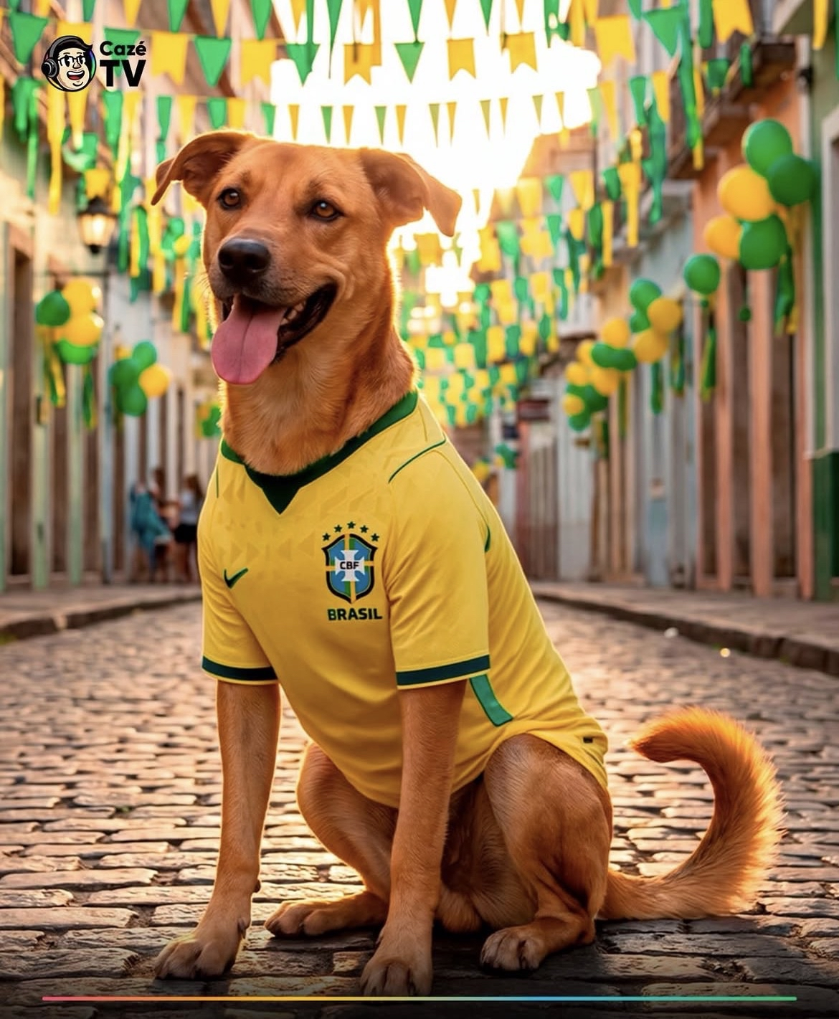
Objetivo
Incentivar a Vacinação de animais
Doação e Adoção Responsável
Diminuir Maus tratos
Facilitar a vida do tutor

Slide 5
Requisitos Funcionais
RF 3 – Cadastro de pet
Descrição: O sistema deve permitir que o usuário cadastre um ou mais animais de estimação associados à sua conta.
Entradas:
Nome do pet
Espécie (cão, gato, etc.)
Raça
Idade
Sexo
Foto (opcional)
Processamento:
Associar o pet ao usuário logado
Armazenar os dados no banco de dados
Fazer upload da imagem (se houver)
Saída:
Pet cadastrado e exibido na lista do usuário
Regras de negócio:
Um usuário pode cadastrar múltiplos pets
O nome do pet é obrigatório
Prioridade: (X) essencial ( ) importante ( ) desejável

Slide 6
Requisitos Não Funcionais
RNF 2 – Interface Clara
Descrição: As devem ser apresentadas de forma clara e compreensível, sendo objetivo e para que leigos consigam ultiliza-los
RNF 9 – Possível integração futura
Descrição: O sistema pode permitir integração com outros sistemas no futuro.
Exemplo: Integração com um aplicativo mobile

Slide 7
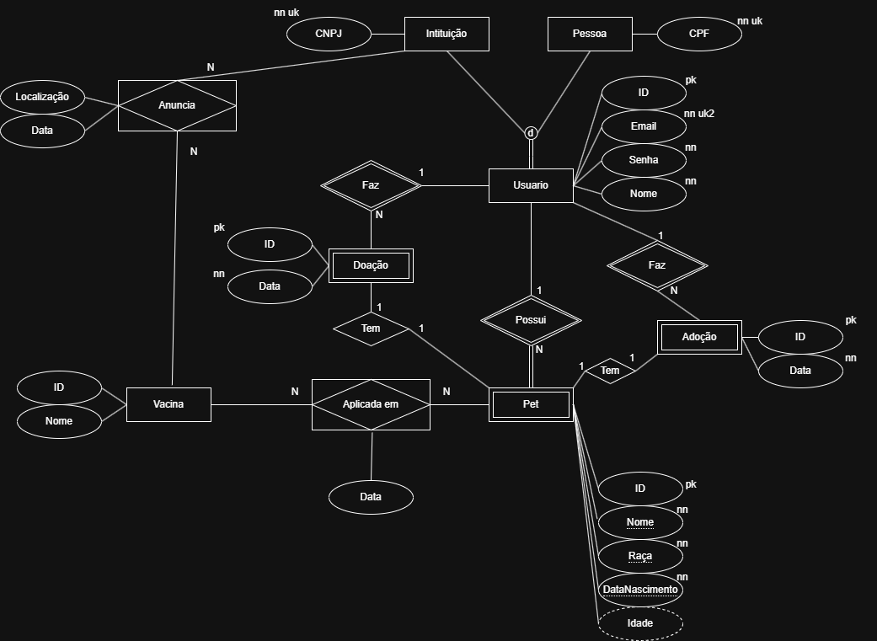
Modelo de Dados

Slide 8
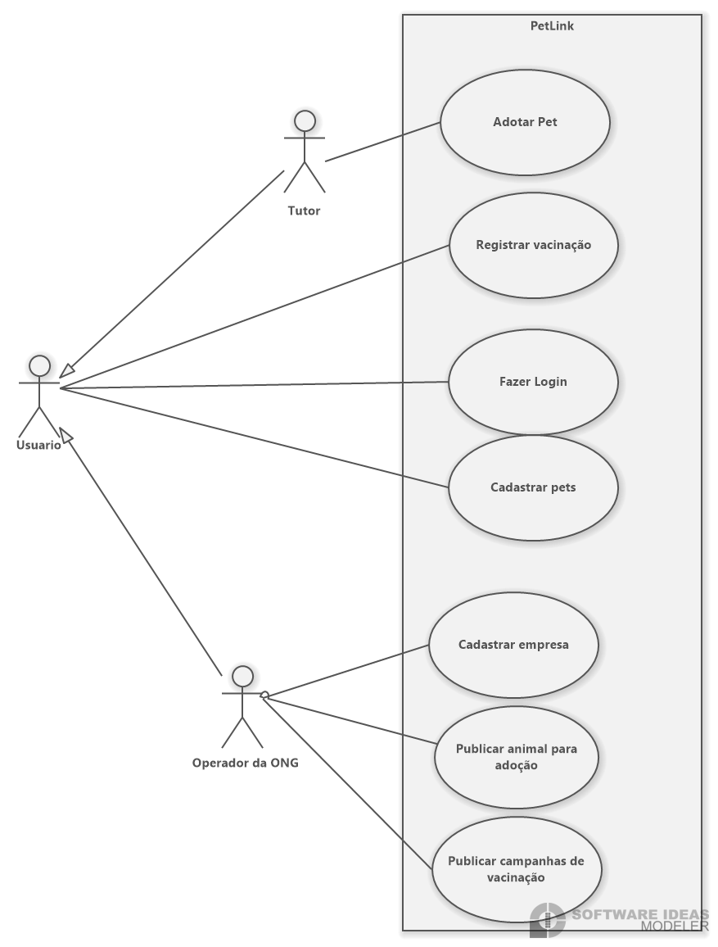
Diagrama de Caso de Uso

Slide 9
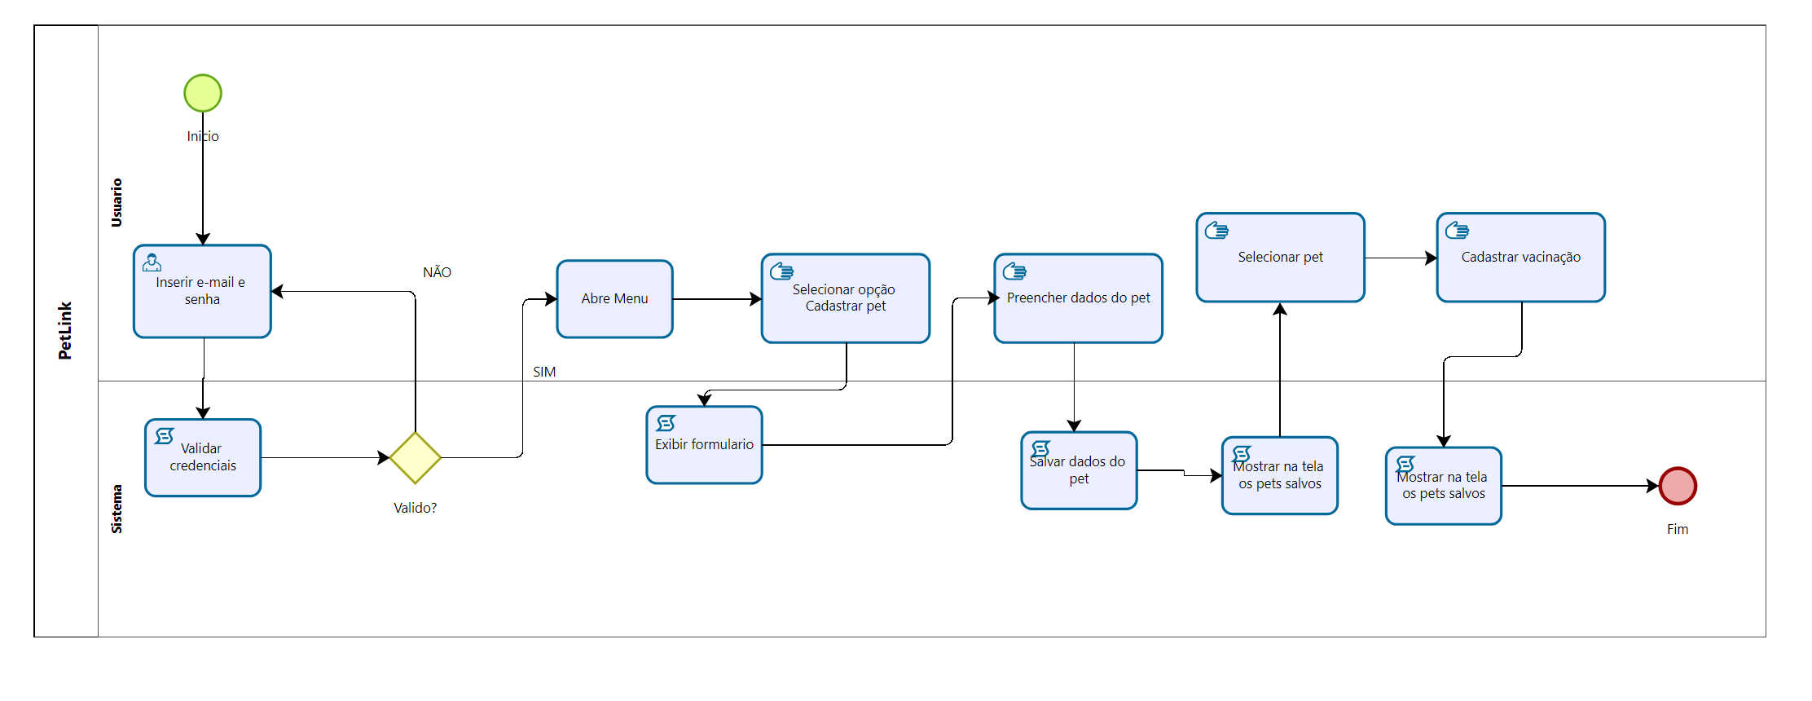
Visão de Interação do usuário
Cadastrar Vacinação

